Slide 1
Formatação Urgente

Slide 2
Aspectos Gerais
Margem: esquerda e superior de 3 cm, direita e inferior de 2 cm.
Tamanho da Letra: Arial (tamanho 12) ou Times New Roman (tamanho 12), exceto as citações diretas com mais de três linhas, notas de rodapé, paginação, ficha catalográfica, legenda, fontes de ilustrações e tabelas (que neste modelo estão escritas em tamanho 10).
Espaçamento entre linhas: todo o corpo do trabalho deve ser com espaçamento 1,5 entre linhas, exceto o resumo, as citações diretas com mais de três linhas, notas de rodapé, referências, legenda de ilustrações e tabelas (espaçamento simples).
Espaçamento: antes de parágrafo e depois do parágrafo devem ser 0.
Não deve ser digitado ENTER de um parágrafo para outro.

Slide 3
Resumo
Deve apresentar os pontos relevantes do texto, fornecendo uma visão rápida e clara do conteúdo e das conclusões do trabalho.
Elaborado de acordo com ABNT NBR 6028
Contém frases concisas e objetivas (e não enumeração de tópicos), utilizando a terceira pessoa do singular, os verbos na voz ativa e evitando-se o uso de expressões negativas.
Deve conter de 150 a 500 palavras. O texto deve ter espaçamento simples e sem uso de tabulação.
Logo abaixo do resumo devem figurar as palavras-chave (representativas do conteúdo do trabalho).
Palavras-chave: De 3 a 5 palavras, separadas por ponto e finalizada por ponto.

Slide 4
Títulos
1 Título do Capítulo – arial/times 16
1.1 Subitem – arial/times 14
1.1.1 Sub subitem – arial/times 12

Slide 5
Títulos
Títulos sem indicativos numéricos: devem estar centralizados (agradecimento, listas, resumo, abstract, sumário, introdução, referências, glossário, apêndice, anexo e índice).
Título com indicativo numérico: que são os capítulos pedem ter alinhamento justificado.

Slide 6
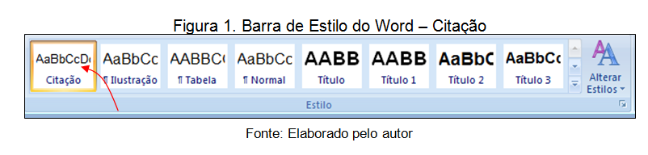
Citações
Usar modelo do TCC para a citação com mais de três linhas.

Slide 7
Citações
Algumas situações:
De acordo com Ramalho (2013) – citação indireta. OBS: número de página é opcional
Tal situação seria inadimissível (TRALDI; RAMOS, 2010)
De acordo com Lourenço (1972 apud RAMALHO, 2013)
De acordo com Ramalho (et al., 2013) – quando houver mais de um autor.
De acordo com Ramalho (2013, p.15) – citação direta. Número de página obrigatório

Slide 8
Ilustrações e Tabelas
Usar modelo do TCC
O nome de toda tabela deve ficar acima da tabela e a fonte embaixo (ABNT NBR 14724).
É recomentado deixar um espaço antes do nome da ilustração ou tabela (este já está formatado nos estilos correspondentes) e um espaço entre a fonte e o texto, ou entre a figura e o texto (ENTER após a figura).
Toda tabela deve ser citada no texto pelo número e explicada. Por exemplo:
[...] como pode ser observado na tabela XX.
A ilustração deve ser inserida o mais próximo possível do trecho a que se refere.

Slide 9
Ilustrações
Qualquer que seja o tipo de ilustração, sua identiﬁcação aparece na parte superior, precedida da palavra designativa (desenho, esquema, ﬂuxograma, fotograﬁa, gráﬁco, mapa, organograma, planta, quadro, retrato, ﬁgura, imagem, entre outros), seguida de seu número de ordem de ocorrência no texto, em algarismos arábicos, travessão e do respectivo título.
Após a ilustração, na parte inferior, indicar a fonte consultada (elemento obrigatório, mesmo que seja produção do próprio autor), legenda, notas e outras informações necessárias à sua compreensão (se houver).

Slide 10
Referências
Elementos essenciais numa referência são:
AUTOR. Título. Subtítulo (se houver). Edição. Local. Editora. Data da Publicação.
E devem ser grafados como mostra acima.
Observações importantes:
Todas as referências que estiverem aqui descritas dever estar citadas no texto corretamente
Todas as citações feitas no texto devem possuir as respectivas referências.
Cuidado, um erro comum e errar o ano nas citações nos textos.
A ABNT NBR 6023 é completa e fácil de ser entendida, possui muitos exemplos, deve ser usada para que a elucidação das dúvidas.
Deixar um espaço entre uma obra e outra.
Padronizar se o primeiro nome será abreviado ou inteiro:
RAMALHO, Mário.
RAMALHO, M.

